Slide 1
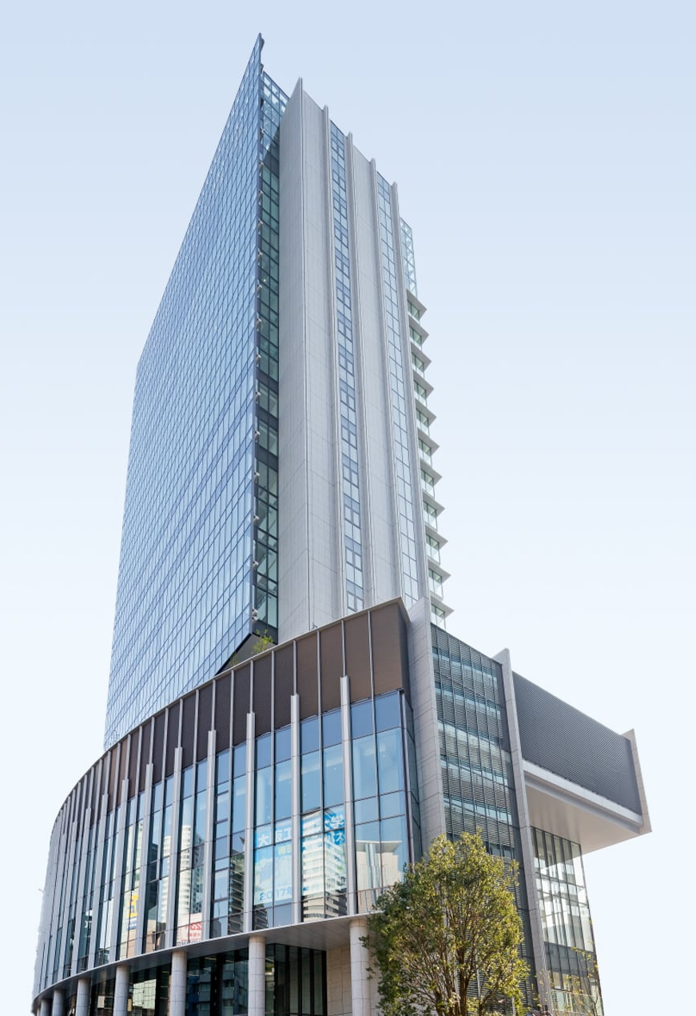
「制御工学の館」
制御工学
大阪工業大学
ロボット工学科 大須賀公一

Slide 2

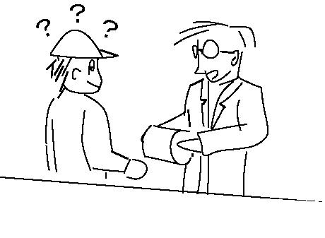
復習
数日後の大工大ロボット研究所の一室‥
オスカ君は後輩にモータを渡し言った．
「あ，君，このモータを制御してみてくれる？」
オスカ「は？ “制御”ですか？」
先 輩「そうだ．」
オスカ「えーと，具体的に何をすれ
ばいいのでしょうか？」
先 輩「制御系を構成すればいいのだ．」
オスカ君
オスカ君
先輩
先輩
オスカ「え？」
先 輩「つまり，制御則を設計すればいいのだ．」
オスカ「はぁ，”せいぎょそく”ですか‥」
先 輩「そうだ，モデルをもとめれば後はできるだろ．
じゃ，よろしく．」
その後，オスカ君は制御の勉強をした．．
オスカ「‥‥」

Slide 3

復習
数日後の大工大ロボット研究所の一室‥
オスカ君は後輩にモータを渡し言った．
「なぁ，このモータのモデルを作ってくれる？」
後 輩「え？ モデル，ですか？」
オスカ「そうや，制御則を設計するため
に必要やねん．」
後 輩「モデルというのは模型ですか？」
後輩
オスカ君
オスカ「ちゃうちゃう，制御でいうところ
のモデルはふつう数学モデルや．」
後 輩「そうですか．どんな考え方で求めればいいんですか？」
オスカ「そりゃ，相手の特性知りたければとにかく動かして
みるのが基本やろ．ほんじゃぁ，よろしく．」
後 輩「なるほど・・・動かしてみる，ですか・・・・」

Slide 4
復習
制御対象のとらえ方
いつもの大工大ロボット研究所の一室‥
オスカ君の後輩は友達と話しをしています．．
後 輩「よ！ちょっと教えてくれる？」
友 達「どうした？」
後 輩「さっきオスカさんにモーターの
モデルを求めろてゆわれてん．」
友 達「そうか，それはなかなか大変やな．」
友達
後輩
後 輩「え？ なんで？ 簡単やん，y=Auって求めたらええ
んやろ？」
友 達「あ，そらオスカさん，簡単のために静的システムを
例に説明してくれはったんや．本当は動的システム
というのが大事でそこが難しいねん．ほなな．」
後 輩「おいおい・･･動的システム･･か･･」

Slide 5
復習
私が
--「制御」の定義--
「注目している対象物に属する注目している状態が，
なんらかの目標とする状態になるように，その対象物
に操作を加える行為（働き）」を制御という。
自動車の例
・注目している対象物
・注目している状態
・目標とする状態
・操作を加える
：自動車
：自動車の進行方向
：道路に沿って走行する
：ハンドル，ブレーキを操作

Slide 6
復習

Slide 7
制御工学：動的システムのモデリングと制御
今日の「めあて」
第３話 ブロック線図って？
第４話 モータのモデルって？
第５話 ステップ応答計算できるの？
大阪工業大学
ロボット工学科 大須賀公一

Slide 8
制御工学：動的システムのモデリングと制御
今日の「めあて」
第３話 ブロック線図って？
第４話 モータのモデルって？
第５話 ステップ応答計算できるの？
大阪工業大学
ロボット工学科 大須賀公一

Slide 9
第３話
ブロック線図って？
‥ある日のある研究所における会話

Slide 10
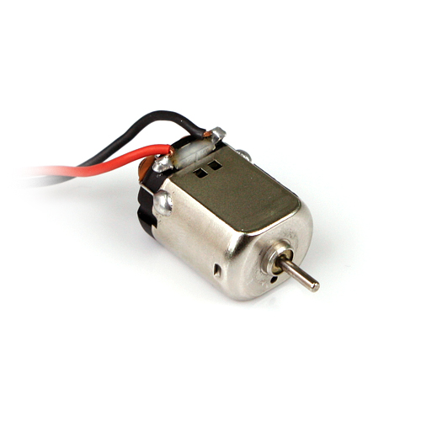

再び，大工大ロボット研究所の一室‥
おやおや，オスカ君を囲んでなにやらワイワイ
議論していますよ．ちょっと聞き耳を．．．．
オスカ
「うん，このモータのモデルや．」
スギモ
「とりあえずモータの絵を描いてみ
ようか．．．」
オスカ
「．．いやいや，そこまで詳しい絵はいらんやろ．．．」

Slide 11

再び，大工大ロボット研究所の一室‥
おやおや，オスカ君を囲んでなにやらワイワイ
議論していますよ．ちょっと聞き耳を．．．．
賢いイシカ君登場
イシカ
「君らなんもしらんね．まずはブロック線図でしょう．」
オスカ，スギモ
「え？」
イシカ
「つまり，いつもそんな実態図描いてたらたいへんでしょ？」
オスカ，スギモ
「うん．．．まぁなぁ．．．」
「実体図」と言います

Slide 12
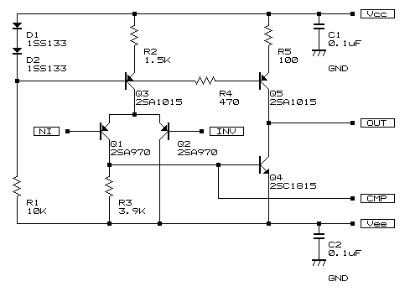
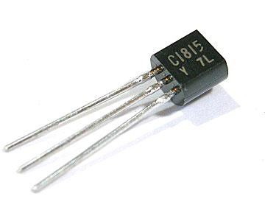
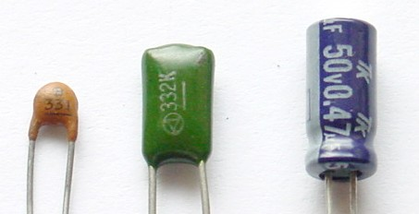
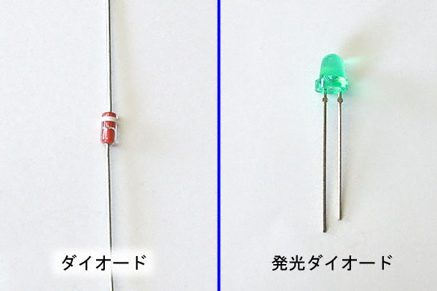
ここは，大工大ロボット研究所の一室‥
おやおや，オスカ君を囲んでなにやらワイワイ
議論していますよ．ちょっと聞き耳を．．．．
イシカ
「でしょ？要は電気回路で回路図描くでしょ？ あれみたい
なものよ．まずは制御対象の制御工学的表現法を手にいれ
ないと．」
オスカ，スギモ
「あぁーー！なるほどね‥‥（ほんとはわかってない）」
回路図

Slide 13
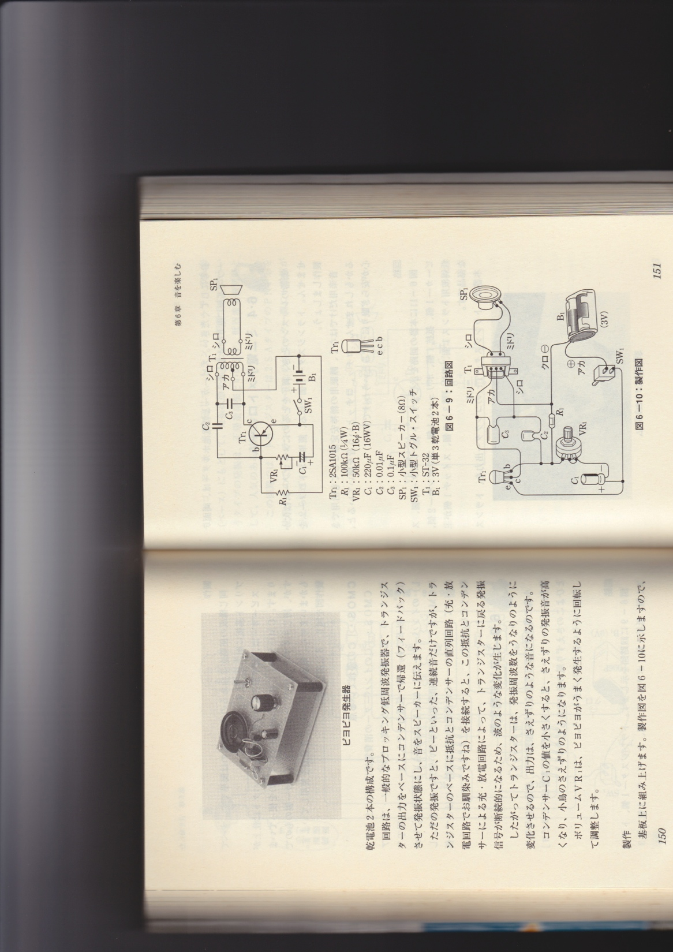
回路図
実態図（製作図）
実物
回路図

Slide 14
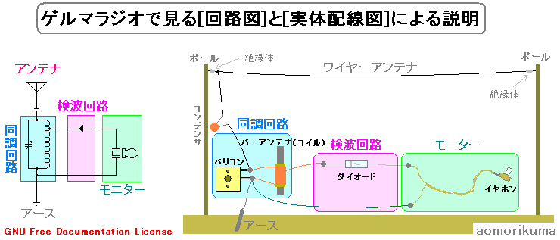
回路図

Slide 15
ブロック線図って？
☆黒と赤のコードに電池つなぐと回る
電流
電池 u
（電圧）
回転 y
注目：入力uと出力yの関係は？
実体ではなく機能を表現
モータ
電圧 u
回転角度 y
ブロック線図

Slide 16

ブロック線図って？
スーパー・グレート・モータ・コントローラ2019（SGMC2019)

Slide 17
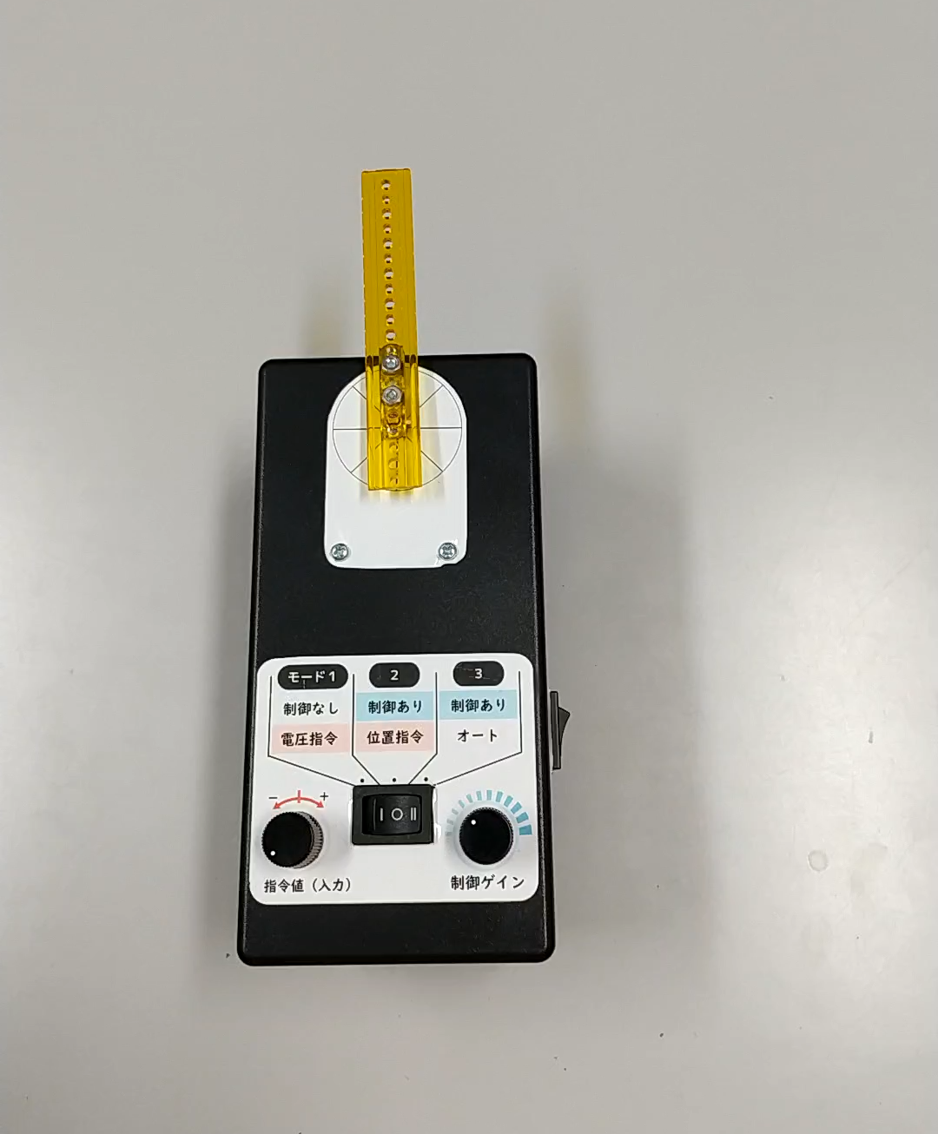
ブロック線図って？
スーパー・グレート・モータ・コントローラ2019（SGMC2019)

Slide 18
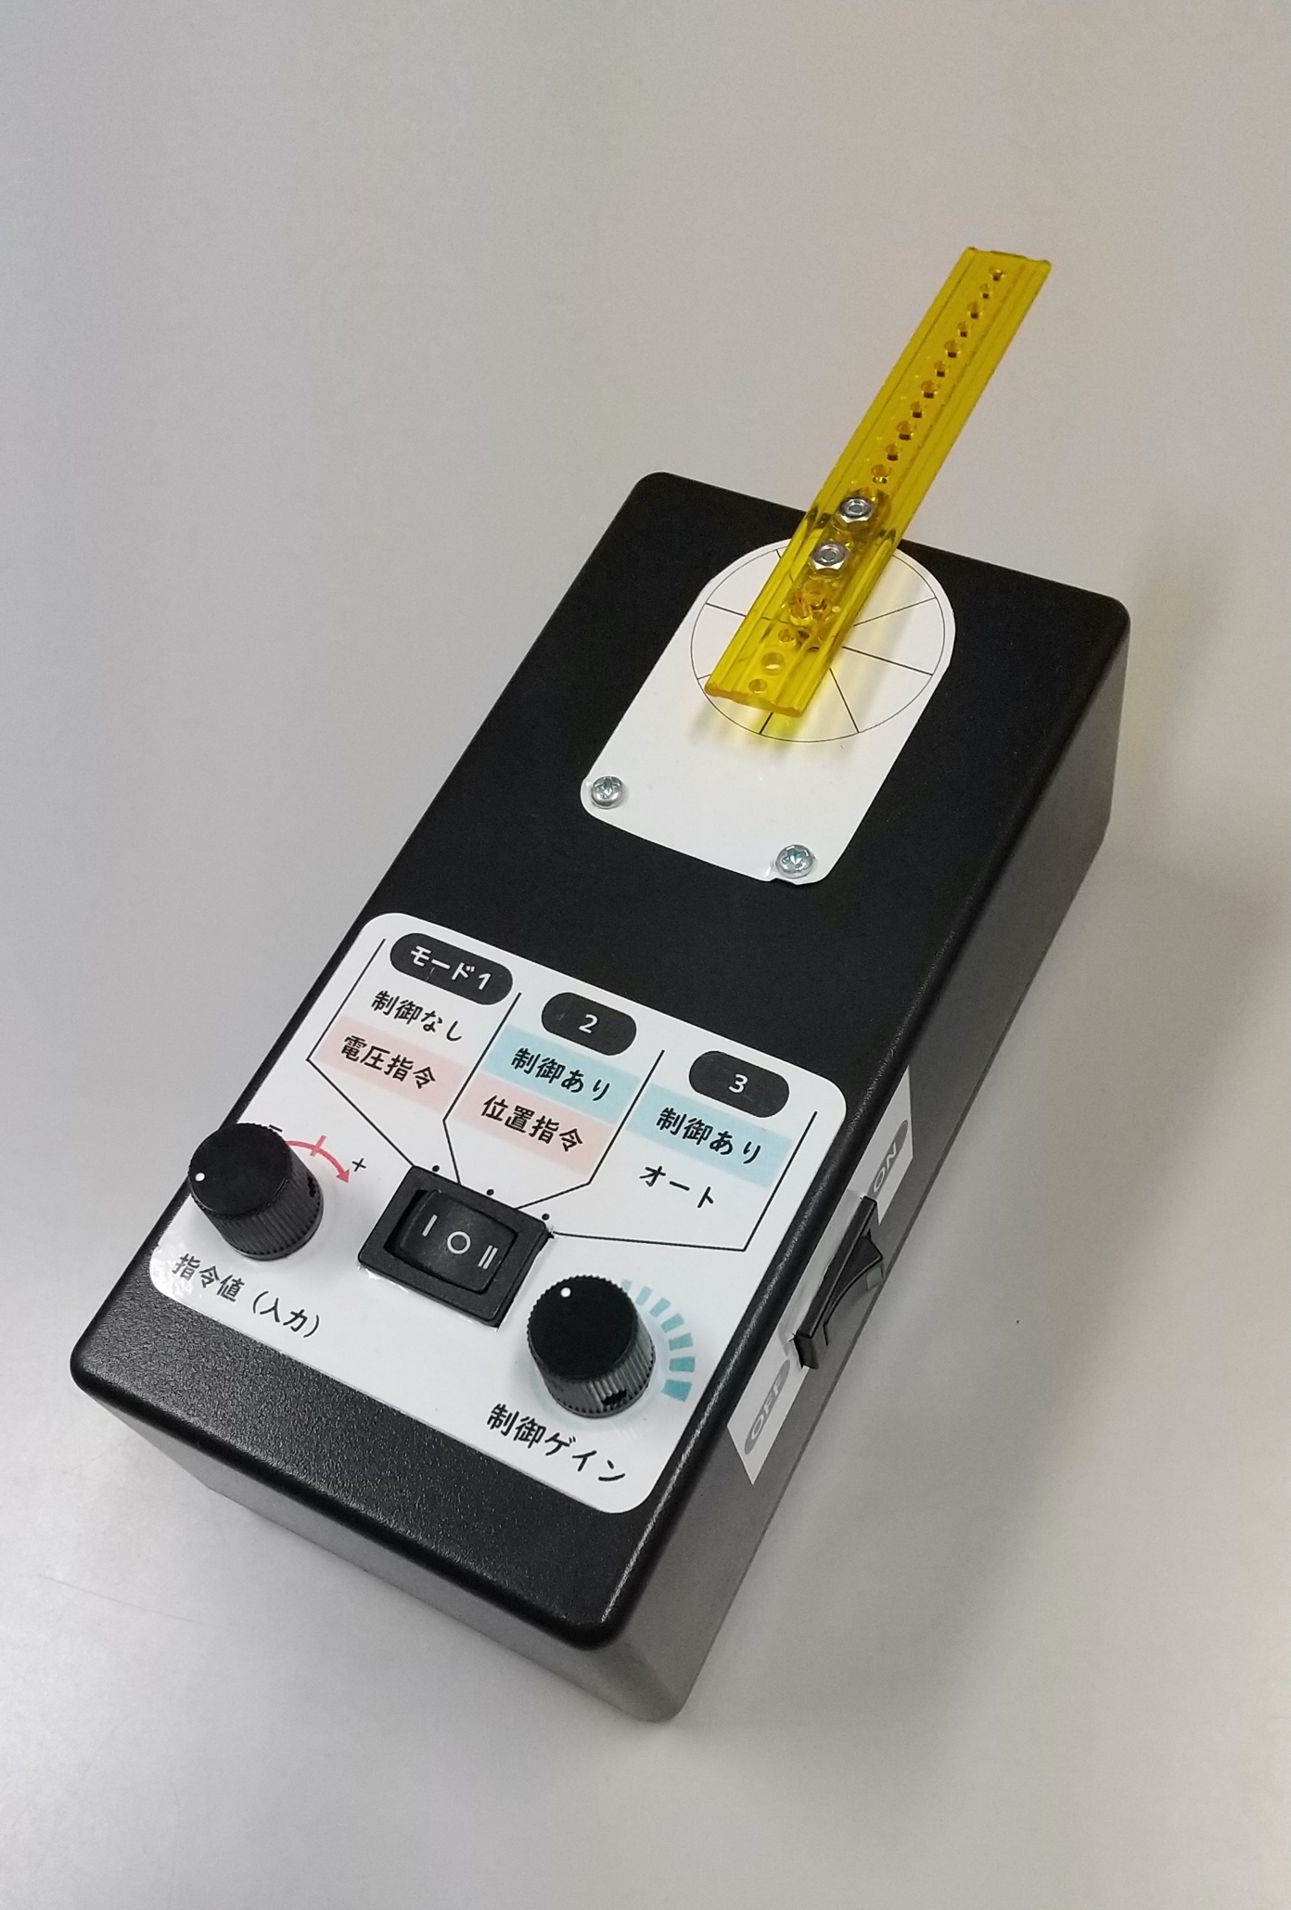
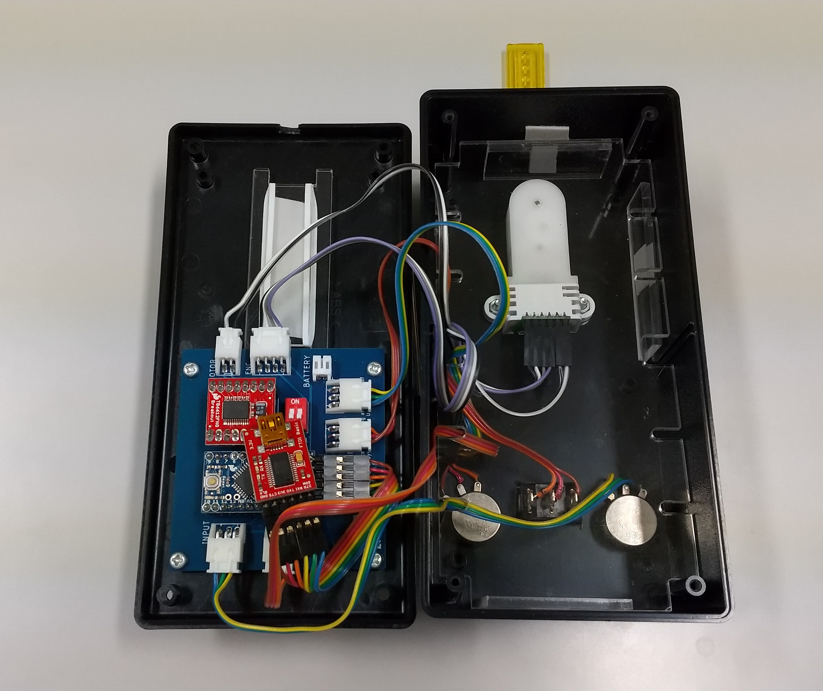
ブロック線図って？
スーパー・グレート・モータ・コントローラ2019（SGMC2019)

Slide 19
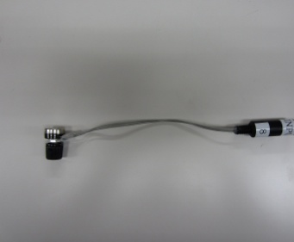
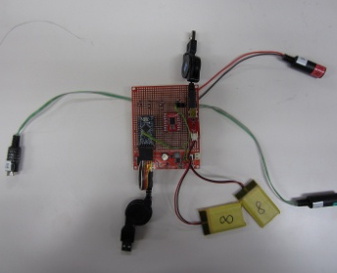
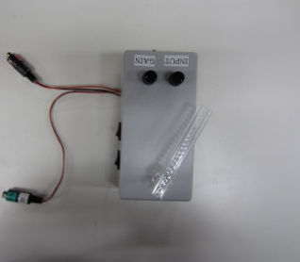
ブロック線図って？
Notes:
中身をとりだしてみるとこんな部品から成り立っていることがわかいｒます

Slide 20
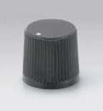
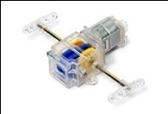

ブロック線図って？
実態図
ブロック線図
+
+
制御器
モータ
ダイヤル
角度
-
-
ポテンショメータ

Slide 21
ブロック線図って？
スーパー・グレート・モータ・コントローラ2019（SGMC2019)
☆注目している機能を信号に注目して表現
☆実態図ではなく機能を書く
☆物理的に存在しないものでも描いてよい
☆一般に，制御対象や制御則はP，Cと言う
ブロック線図
+
制御器
モータ
ダイヤル
角度
-
ポテンショメータ

Slide 22
･･･つづく

Slide 23
制御工学：動的システムのモデリングと制御
今日の「めあて」
第３話 ブロック線図って？
第４話 モータのモデルって？
第５話 ステップ応答計算できるの？
大阪工業大学
ロボット工学科 大須賀公一

Slide 24
第４話
モータのモデルって？

Slide 25
ここは，大工大ロボット研究所の一室‥
またまた，オスカ君を囲んでなにやらワイワイ
議論していますよ．ちょっと聞き耳を．．．．
オスカ
「なるほど，ブロック線図ね．」
スギモ
「じゃぁ次にモデルというものをもとめてみようか．」
オスカ
「そうやな．まずモータの原理をしらべてみよか．」
オスカ，スギモ
「・・・あれれ・・？？？どうやっけ？」

Slide 26
ここは，大工大ロボット研究所の一室‥
またまた，オスカ君を囲んでなにやらワイワイ
議論していますよ．ちょっと聞き耳を．．．．
でた！
賢いイシカ君登場
イシカ
「君らなんもしらんね．モータ分解したことないの？」
オスカ，スギモ
「え？．．ない．．．」
イシカ
「そもそもや，フレミングとファラデーの法則や．」
オスカ，スギモ
「ほほーー．．．」

Slide 27
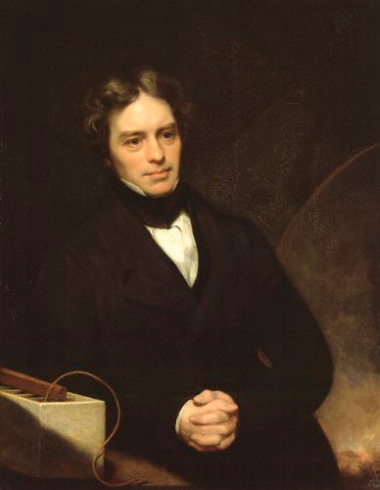
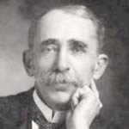
マイケル・ファラデー
1791年 – 1867年
イングランド人の化学者・物理学者
ジョン・アンブローズ・フレミング1849年 – 1945年
イギリスの電気技術者、物理学者

Slide 28
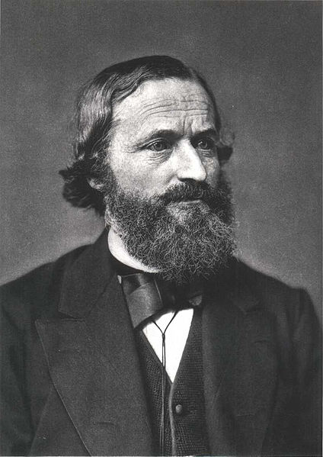
グスタフ・ローベルト・キルヒホフ
1824年 – 1887年
プロイセン
（現在のロシアのカリーニングラード州）
生まれの物理学者。

Slide 29
モーターのモデルって？
☆黒と赤のコードに電池つなぐと回る
電流
電池
（電圧）
回転
入力eと出力θの関係は？
モータ
電圧e
回転角度θ
・・回転原理？

Slide 30
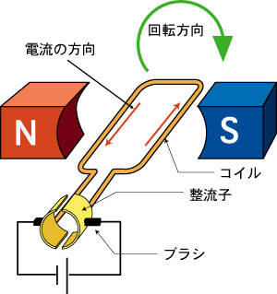
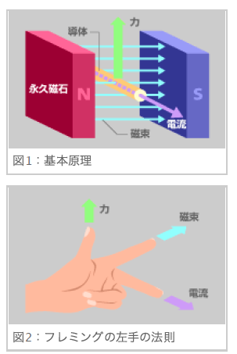
モーターのモデルって？
B:磁束密度, i:電流, l:コイル長さ,
d:コイル半径,Φ:磁束

Slide 31
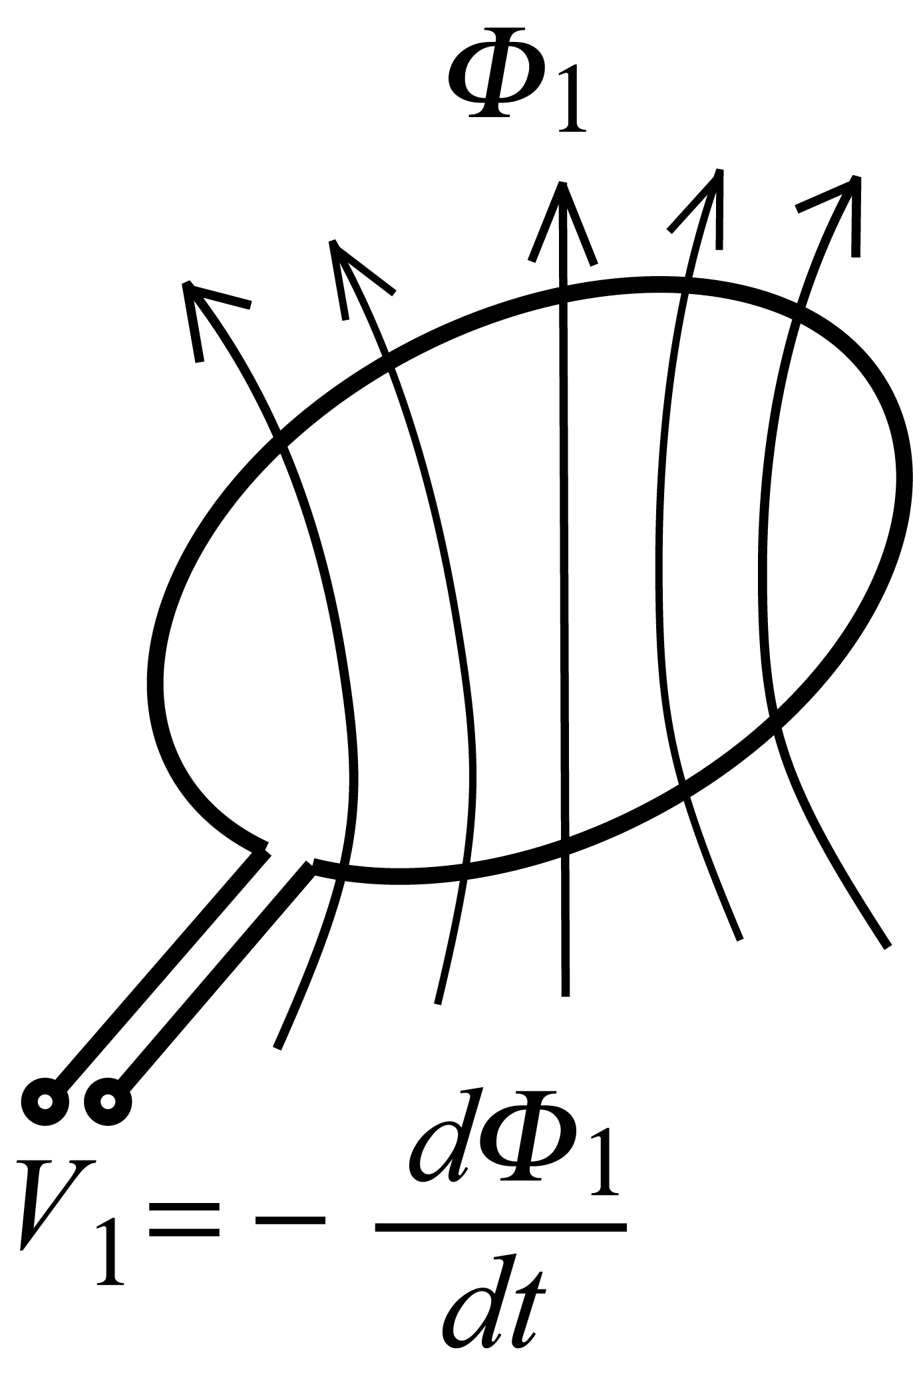
モーターのモデルって？
回転トルク（フレミング左）
θ
K_{T}:トルク定数
逆起電力（ファラディー）
すべてを加える
K_{E}:逆起電力定数
B:磁束密度, i:電流, l:コイル長さ,
d:コイル半径,Φ:磁束

Slide 32
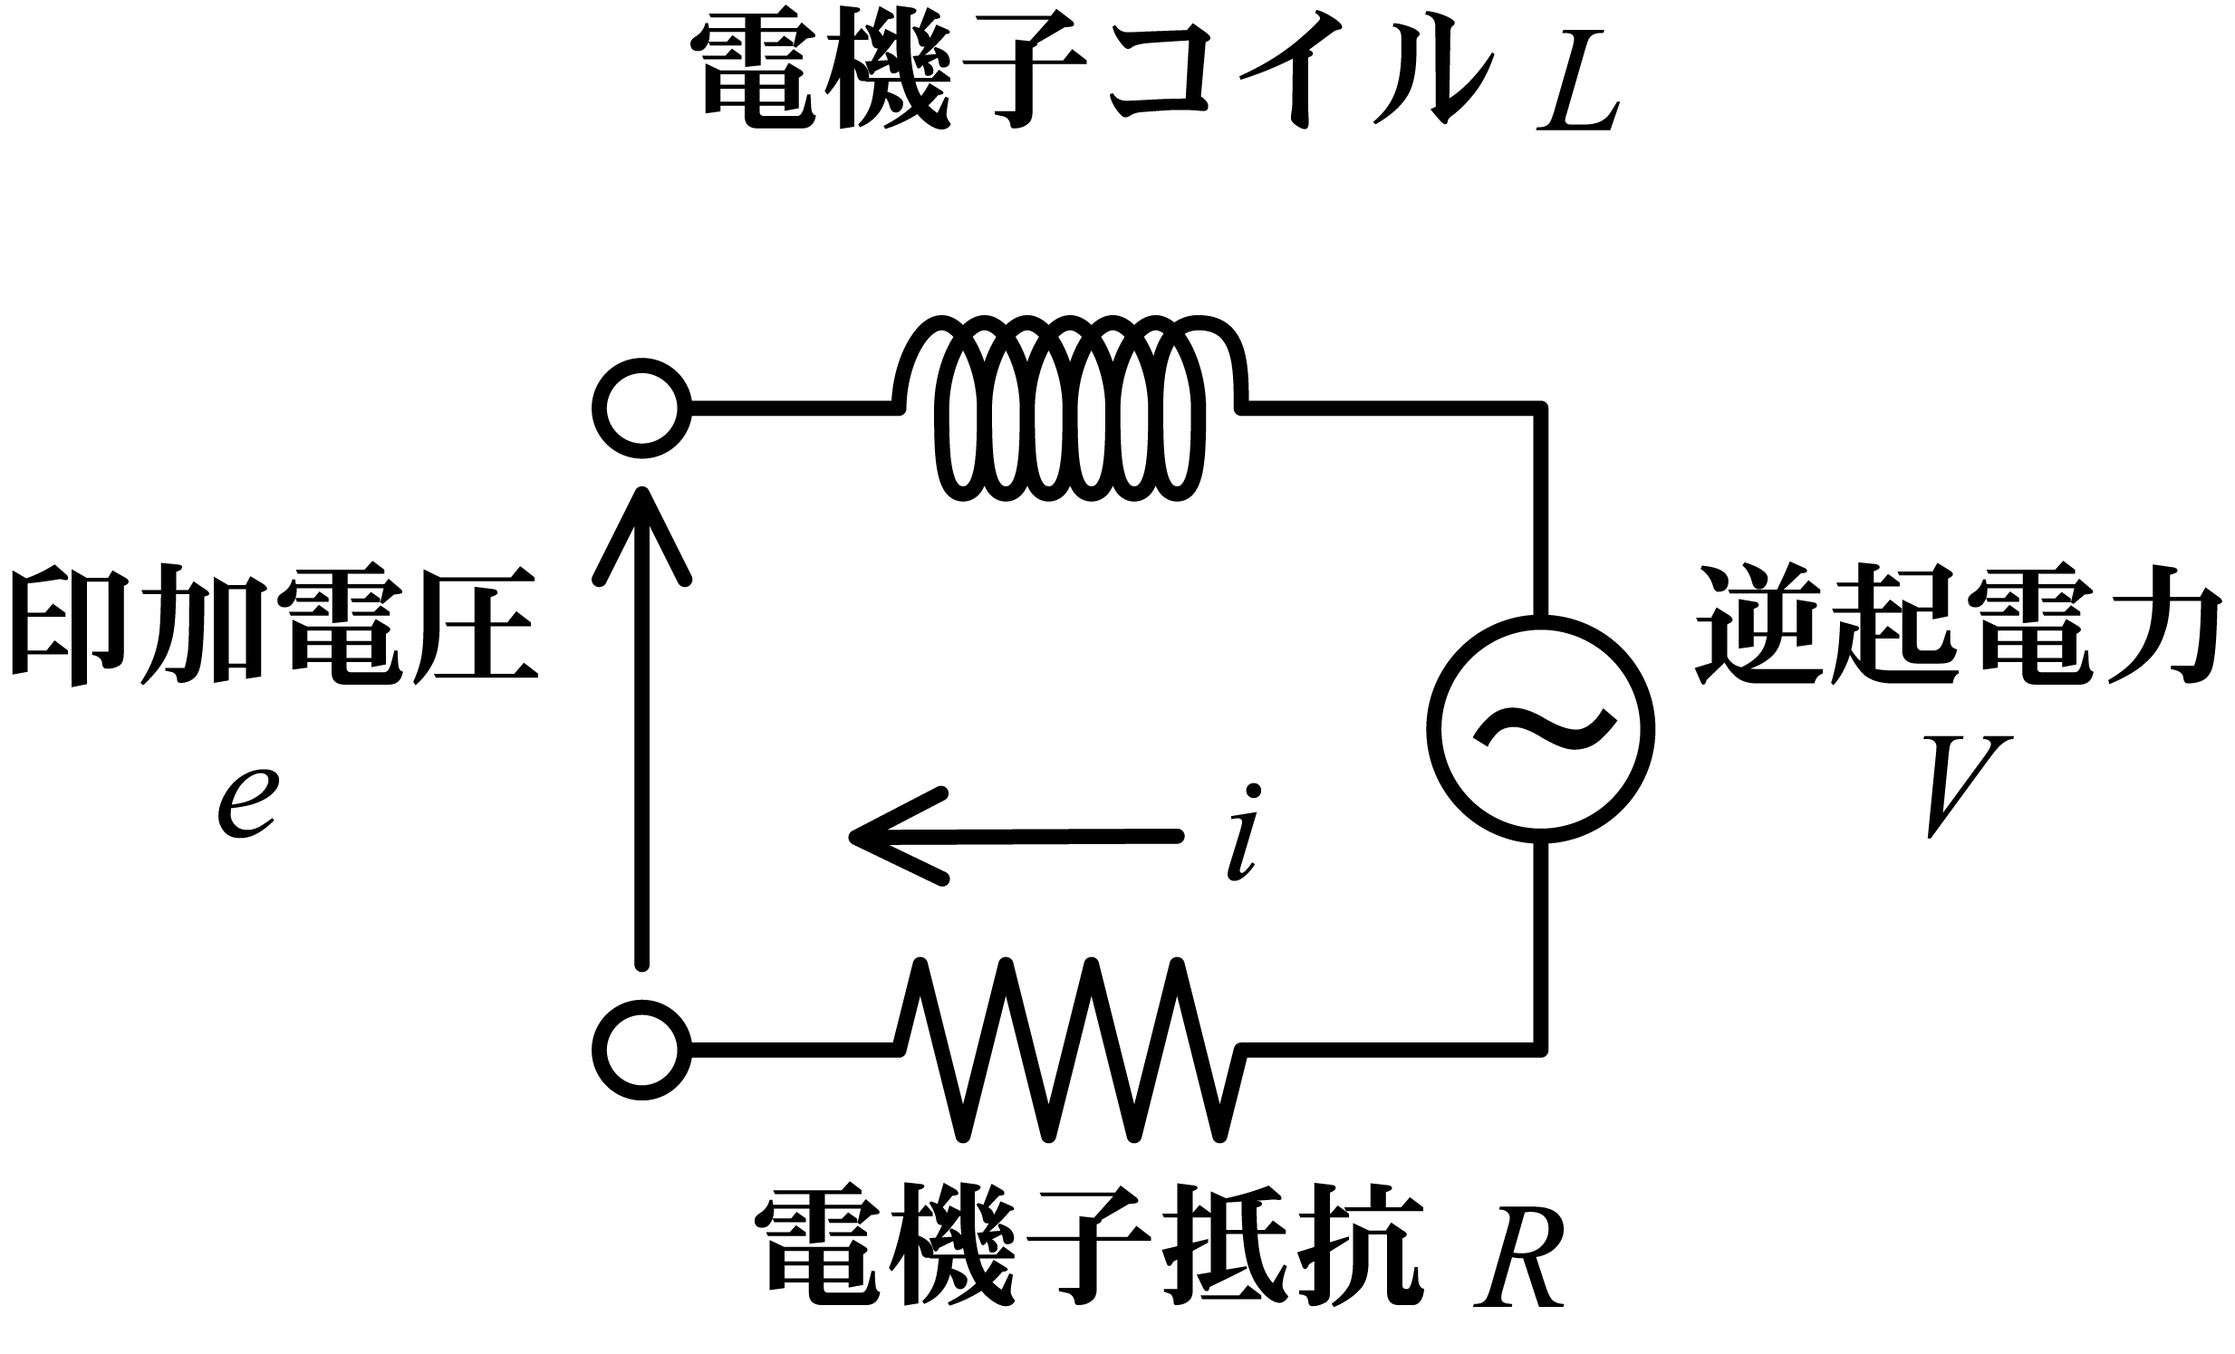
モーターのモデルって？
電気部
機械部
回転角度θ
トルクT
粘性摩擦係数D

Slide 33
モーターのモデルって？
数学モデル
とする
iを消去

Slide 34
モーターのモデルって？
入力eと出力θの関係は？
モータ
電圧e
回転角度θ
トルク
T
角速度
ω
電圧e
K
∫
回転角度θ

Slide 35
モーターのモデルって？
入力eと出力θの関係は？
モータ
電圧e
回転角度θ
トルク
T
角速度
ω
電圧e
K
∫
回転角度θ

Slide 36
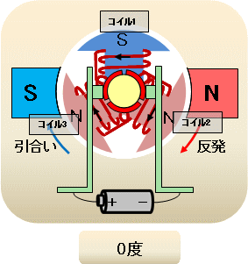
モーターのモデルって？
http://www.semicon.toshiba.co.jp/event/elearning/brushless_motor/chap2/1190058_12508.html

Slide 37
･･･つづく

Slide 38
制御工学：動的システムのモデリングと制御
今日の「めあて」
第３話 ブロック線図って？
第４話 モータのモデルって？
第５話 ステップ応答計算できるの？
大阪工業大学
ロボット工学科 大須賀公一

Slide 39
第５話
ステップ応答計算できるの？

Slide 40
ここは，大工大ロボット研究所の一室‥
今日も，オスカ君を囲んでなにやらワイ
ワイ議論していますよ．ちょっと聞き耳を．．．．
オスカ，スギモ
「よっしゃ！これでモータのモデルがもとまった．」
スギモ
「じゃぁ次にモデルを用いてステップ応答計算しよか．」
オスカ
「そうやな．ようするに微分方程式解けばいいんやな．」
オスカ，スギモ
「・・・あれれ・・？？？どうやっけ？」

Slide 41
ここは，大工大ロボット研究所の一室‥
今日も，オスカ君を囲んでなにやらワイ
ワイ議論していますよ．ちょっと聞き耳を．．．．
またでた！
イシカ君登場
イシカ
「君ら本まになんもしらんね．先日演習したでしょ？」
オスカ，スギモ
「あ！そうか・・・え，どれつかうの？」
イシカ
「えーーっと．．．あ，まだしてないのか．ちょうど
スエピ君が演習でしてくれるようやね．詳しくはそこ
で勉強してもらうとして，結果だけ説明しとこか．」
オスカ，スギモ
「ほほーー．．．」

Slide 42
ステップ応答計算できるの？
モータのモデル
第一弾
電圧e
回転角度θ
第二弾
☆ステップ応答を計算してみよう.
e
1
t
0
このときのθ(t)は？
二段階で求める．．．

Slide 43
ステップ応答計算できるの？
演習でならったらもう一度見直そう．．．．
第一弾
（K=1とする）
第二弾

Slide 44
ステップ応答計算できるの？
モータのモデル
ステップ
電圧e
ステップ応答
回転角度θ
e
θ
1
1
傾き1/B
t
t
0
0
切片

Slide 45
ステップ応答計算できるの？
モータのモデル
ステップ
電圧e
ステップ応答
回転角度θ
θ
☆実験でステップ応答を測定
☆傾きと切片を求める
☆その２つのデータから
J，B
がもとまる→モデルが求まる
1
傾き1/B
t
0
切片

Slide 46
制御工学：動的システムのモデリングと制御
今日の「めあて」
第３話 ブロック線図って？
第４話 モータのモデルって？
第５話 ステップ応答計算できるの？
OK
OK
OK
大阪工業大学
ロボット工学科 大須賀公一

